Slide 1

支持Markdown的静态Web服务器
戴鑫旺 程相睿 杨乐乐
2022年6月15日

Slide 2
01
选题背景与意义
02
研究内容及目标
目录
03
研究方案与分析
CONTENTS
04
项目整体开发流程
05
成果展示

Slide 3
01
选题背景与意义

Slide 4
选题背景与意义
BACKGROUND AND SIGNIFICANCE OF THE SELECTED TOPIC
03
Web 1.0
“只读”的信息展示平台。网站仅包括超链接在一起的静态内容，缺乏交互，用户缺乏参与感。
B/S架构
02
博客系统百花齐放
通过浏览器与服务器端交互，应用程序的逻辑和数据都存储在服务器端。方便网络应用功能升级，为用户提供便利。
C/S架构
01
客户端软件运行在桌面，与服务器端直接交互，这种Client/Server模式简称CS架构。网络应用程序的修改和升级需要客户但相应更新。
04
Web 2.0
“互动”的内容生产网络。它突出了用户生成的内容、可用性和最终用户的互操作性。

Slide 5
选题背景与意义
BACKGROUND AND SIGNIFICANCE OF THE SELECTED TOPIC
18年前，美国科技博主John Gruber希望“用一种易读易写的纯文本格式写作，并可将其转换为有效的 XHTML (或 HTML)”，于是在 2004 年 3 月 19 日推出初代 Markdown。随后，在Aaron Swartz的帮助下，Markdown的语法不断完善，并逐渐走进大众的视野。随着Web2.0时代的到来，Markdown凭借其在写作和预览上的便利性，受到越来越多程序开发者和博文写作者的欢迎。
GitHub
简书
CSDN
印象笔记

Slide 6
选题背景与意义
BACKGROUND AND SIGNIFICANCE OF THE SELECTED TOPIC
写作方便
简洁专注
用户只需要编写简单的Markdown文件即可自动生成网页进行博文记录或信息发布。
只需要专注于写作本身，而不需要受到网站美化、广告弹窗、站外链接等杂乱信息的影响，给作者和读者更好地体验。
支持Markdown的静态Web服务器
自我定制
深入网络编程
网站风格和主题可以自我定制，而不需要受到商业博客站点的约束。
在这个过程中了解网站搭建的原理，以及加深对Java服务器端网络编程特别是HTTP协议的理解与应用。

Slide 7
02
研究内容及目标

Slide 8
研究内容与目标
CONTENT AND TARGET OF THE RESEARCH
Markdown
文件处理与HTML生成
1. 识别Markdown文件与HTML文件，对于HTML文件不做处理；
2. 遍历Markdown文件，并将其解析渲染为原始HTML文件；
3. 提供CSS样式文件与JavaScript脚本文件对原始HTML进行美化；
4. 遍历相应目录中的图片进行处理，生成静态的图片展示HTML页面。
1. 接受用户请求，并对用户请求按照HTTP请求格式进行解析，得到请求参数；
2. 根据用户的请求参数对HTML文件进行检索；
3.将检索得到的HTML文件封装成HTTP响应返回给用户；
4. 处理用户的文件上传操作，解析上传请求的报文格式，得到上传文件；
5. 将用户上传的Markdown文件和图片文件进行格式识别并保存到服务器端相应目录；
6. 提供Markdown实时解析能力，将用户上传的Markdown文件交由Markdown文件处理模块实时解析成HTML进行展示；
7. 提供图片实时解析能力，将用户新上传的图片进行处理并渲染出新的图片页进行展示。
静态Web服务器

Slide 9
研究内容与目标
CONTENT AND TARGET OF THE RESEARCH
配置解析模块
解析用户提供的Yaml文件，并根据Yaml文件中的配置初始化服务器以及语法解析和文件生成模块。
返回响应
Markdown文件解析
接收请求
遍历本地文件，根据文件类型区分Markdown文件与图片。解析用户提供的Markdown文件。
HTML文件生成
生成并渲染HTML文件
根据Markdown文件的解析结果与本地图片文件的检索结果生成HTML文件，通过本地的样式渲染。
用户请求解析
Markdown解析、图片检索
根据HTTP请求的格式解析用户发出的网页访问请求和文件上传请求。
响应构造模块
配置读取，服务器启动
根据浏览器发出的请求调用相应的逻辑处理模块，并将处理结果构造成HTTP响应返回给浏览器。

Slide 10
03
研究方案与分析

Slide 11
研究方法与技术路线
BACKGROUND AND SIGNIFICANCE OF THE SELECTED TOPIC
Q1 如何将Markdown翻译为HTML?
对于第一个研究内容，我们需要学习Markdown语法解析相关的知识。学习现有Markdown语法解析器的工作流程。我们发现现有的解析库都是首先通过Java的IO库进行本地文件的读取，随后通过状态机的方式进行语法分析，提取Markdown的文本信息与样式信息。
Q2 如何从零构建Web服务器?
为了深入学习Java网络编程相关的知识，我们计划从头开始编写一个Web服务器。首先通过ServerSocket建立服务器端端口监听，然后对于每一个请求都生成新的线程进行处理，这些新的线程都会通过线程池进行管理。每个线程都需要根据HTTP请求头的格式解析用户请求，然后进行逻辑处理，最后将返回的HTML文件包装成HTTP响应返回给浏览器。
Q3 如何解析用户上传请求?
用户的文件上传请求较为特殊，是采用了multipart/form-data格式的数据。我们需要从中解析出所上传文件的二进制数据，分析出其文件类型，并保存在响应的本地目录中，然后调用相关的文件解析与生成逻辑。我们计划通过抓包的方式深入理解该种类型的请求格式。

Slide 12





开发工具
DEVELOPTMENT TOOLS
代码编辑器，用于HTML、CSS以及JavaScript开发和Markdown预览。
项目构建工具，用于Java项目的构建与依赖管理。
用于网络请求模拟，进行功能测试以及代码调试。
IntelliJ IDEA
GitHub
Apache
Maven
VSCode
Postman
Java的集成开发工具，用于项目的主要开发。
用于项目代码备份、版本管理以及团队成员协作。

Slide 13
04
项目整体开发流程

Slide 14
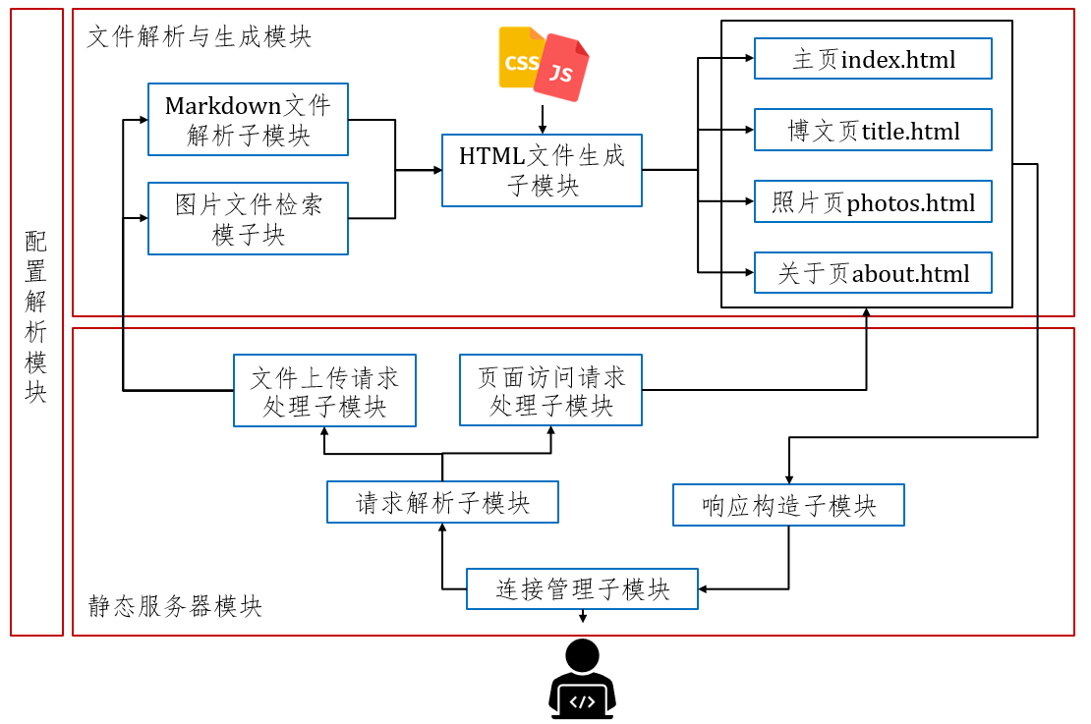
项目架构
PROJECT ARCHITECTURE

Slide 15
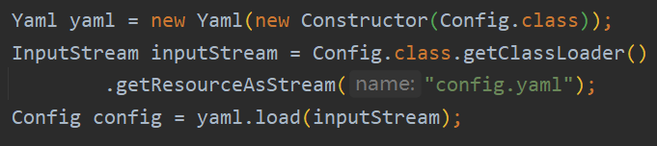
配置解析模块
MODULE OF CONFIG PAESER
目前我们通过yaml文件作为配置文件的格式。当前支持的配置项包括：
（1）host：指静态服务器监听的网络地址，默认是localhost；
（2）port：指静态服务器监听的网络端口，默认是80；
（3）web：指静态服务器资源文件的根目录，生成的HTML文件以及CSS文件等在该目录中；
（4）blog：指Markdown文件的保存目录，用户上传的Markdown文件也会放在此处；
（5）theme：指网站博文采用的主题样式，可选样式有：green、dark、blue、article、article2等

Slide 16
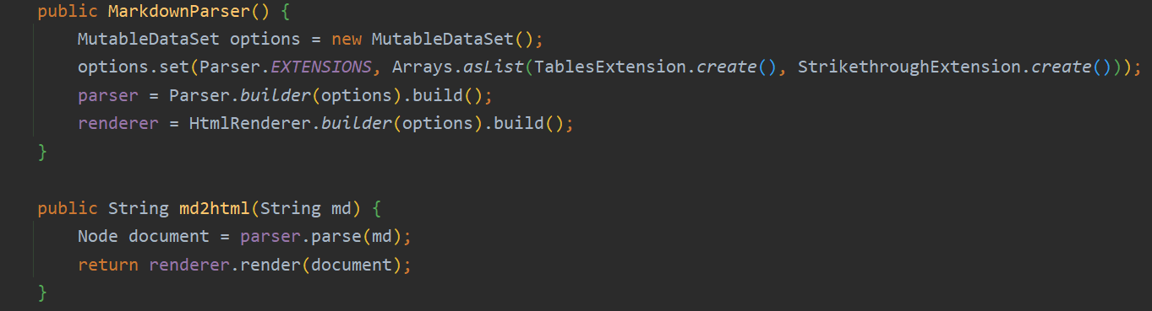
Markdown文件解析模块
MODULE OF CONFIG PAESER
将Markdown文件解析成HTML格式有多种方法。经过调研以后，我们选择使用flexmark库进行Markdown的解析。Flexmark库的优势在于解析速度快，灵活性强，而且能够支持自定义抽象语法树，允许对解析过程进行精细控制，内置大量解析器和常用扩展，为解析行为和 HTML 属性样式提供了更多转换设置和选项。
Flexmark库的使用流程包括：①按需添加自定义扩展等配置；②使用配置初始化Markdown解析器与HTML渲染器；③使用解析器将Markdown文件解析成抽象语法树；④使用渲染器将抽象语法树处理成
HTML格式。

Slide 17
HTML文件生成模块
MODULE OF CONFIG PAESER
HTML文件生成模块会生成四种类型的页面：
（1） 遍历Markdown文件并调用上面的Markdown文件解析模块得到Article对象，并生成博文页；
（2） 对于名称为about的博文，将其渲染成为“关于页”；
（3） 根据得到的Article对象列表，生成网站首页，首页包括所有博文的链接；
（4） 调用图片检索模块得到用户上传的照片列表，并据此生成“照片页”，包括所有照片的缩略图以及下载链接。
在生成上述各类页面的时候，我们还会调用addPostStyle、addAboutStyle、addIndexStyle以及addPhotoStyle等函数为页面增加样式。主要是通过引入预设的CSS样式表与JS脚本来实现。其中博文页生成时，会根据用户配置中的主题参数来选取特定的样式，使得文章页面呈现不同的主题。

Slide 18
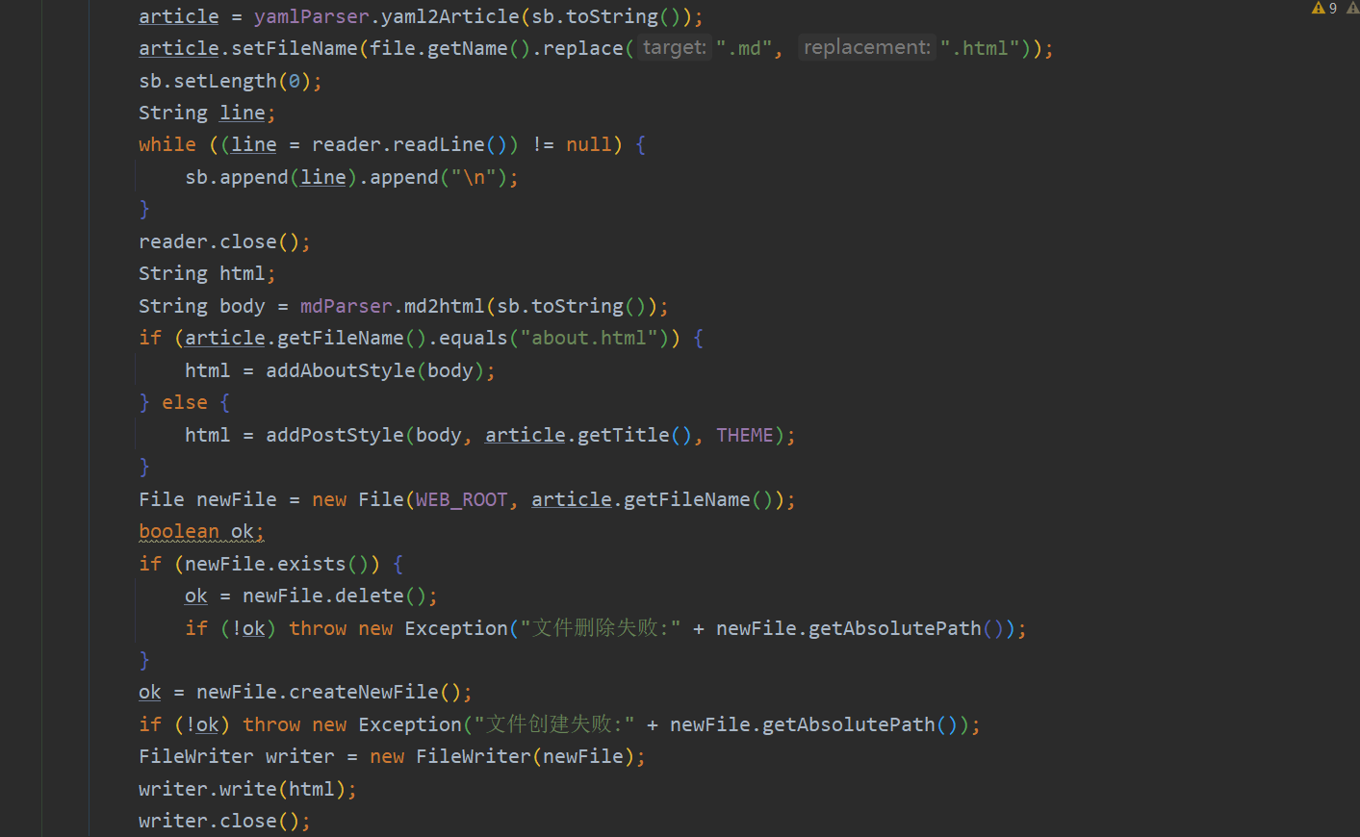
HTML文件生成模块
MODULE OF CONFIG PAESER

Slide 19
静态服务器连接管理模块
MODULE OF CONFIG PAESER
（1）我们采用多线程与线程池的方式提高并发处理能力。
具体来说服务端通过ServerSocket监听特定端口，对于来自客户端的每个连接都会创建一个名为HttpTask的处理线程来进行处理，防止服务器被单一请求阻塞。
（2）HttpTask的run函数中包含了服务器对于每个来自客户端请求的处理逻辑。
具体来说，首先是将用户请求按照HTTP请求格式解析成Request对象，其中包括请求方法、请求URL、请求头字典以及请求参数等信息。然后，根据请求类型选择分别调用页面获取请求处理模块和文件上传请求处理模块。

Slide 20
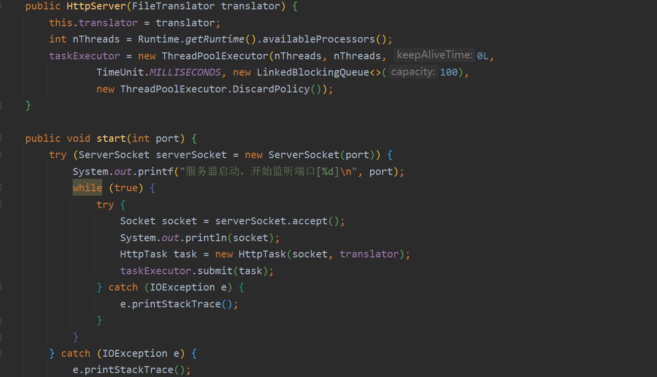
静态服务器连接管理模块
MODULE OF CONFIG PAESER

Slide 21
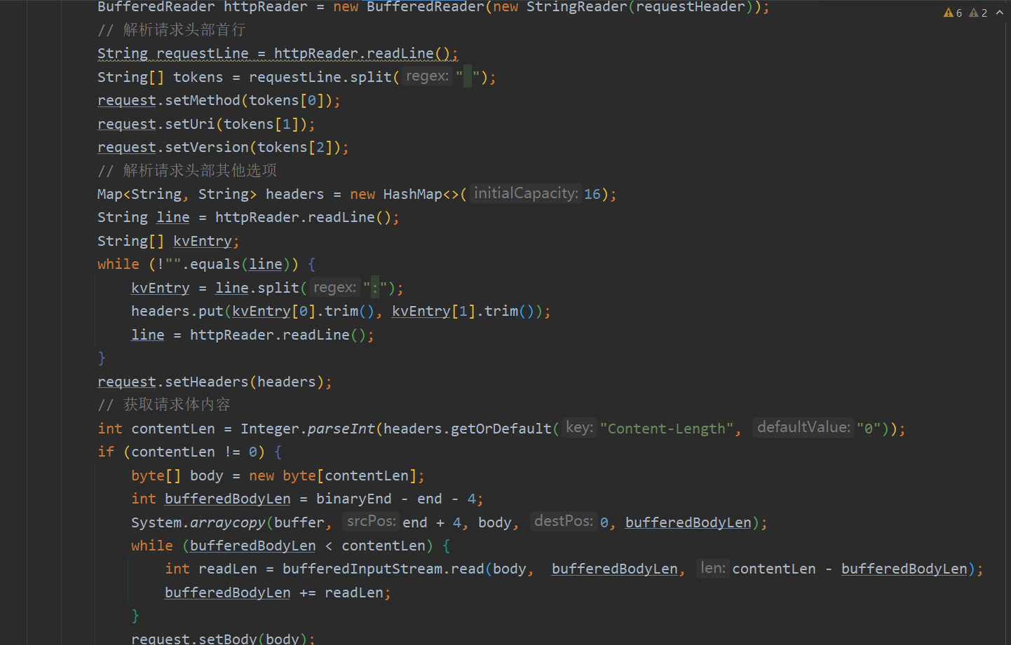
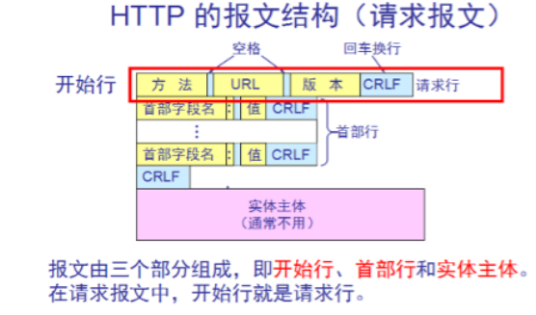
HTTP请求解析模块
MODULE OF CONFIG PAESER
（1）我们采用BufferReader与ByteArray两种方式读取并解析HTTP请求

Slide 22
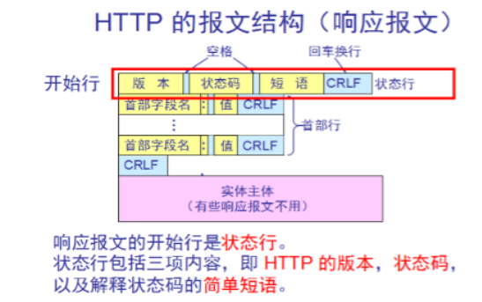
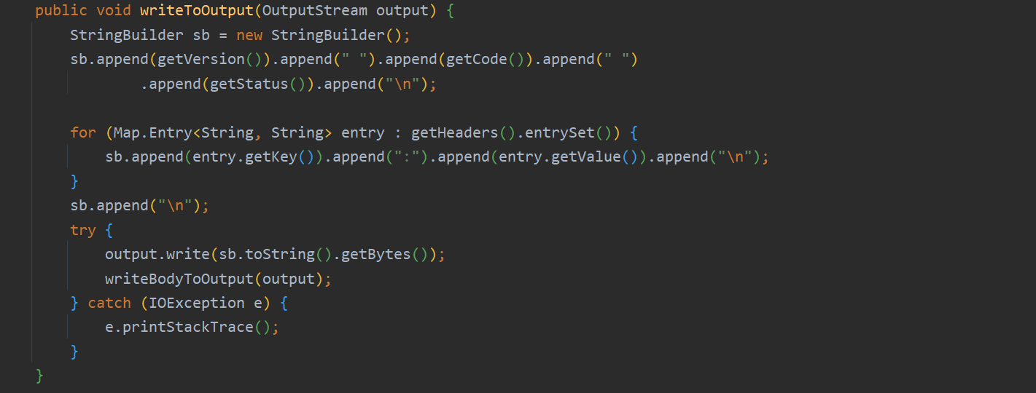
HTTP响应构造模块
MODULE OF CONFIG PAESER
（2）我们分别实现了MsgResponse，FileResponse以及JsonResponse，它们有着相同的结构与头部，只不过相应内容分别是字符串、文件数据以及Json。其中MsgRespnose用于返回服务器端的错误信息，比如“文件找不到”等。FileResponse用于返回HTML文件数据，而JsonResponse则用于返回文件上传请求的处理结果。

Slide 23
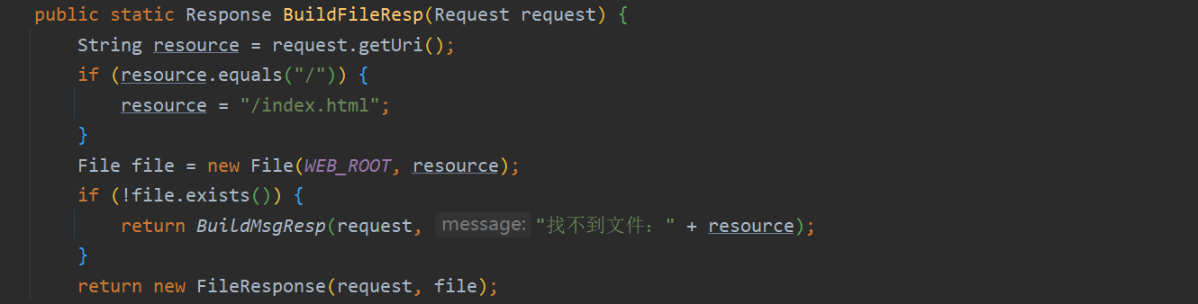
网页访问请求处理模块
MODULE OF CONFIG PAESER
（3）对于网页访问请求，是从HTTP请求中解析出目标网页，然后在本地找到该网页对应的HTML文件，将其封装成HTTP响应并返回

Slide 24
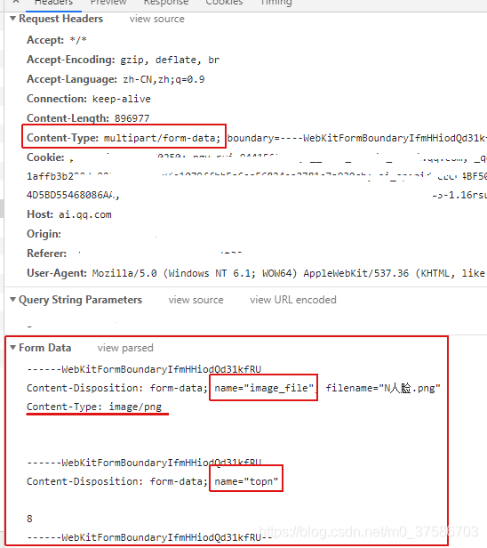
文件上传请求处理模块
MODULE OF CONFIG PAESER
（4）对于文件上传请求，则需要从中解析出所上传文件的二进制数据，分析出其文件类型，并保存在响应的本地目录中。
左边是一个此类请求的格式例子。首先是请求类型，然后是一个 boundary （分割符）。再接下来就是声明上传内容的 form-data 类型，字段名称，如果是文件的话，还包括文件名和文件类型，最后是文件的内容。

Slide 25
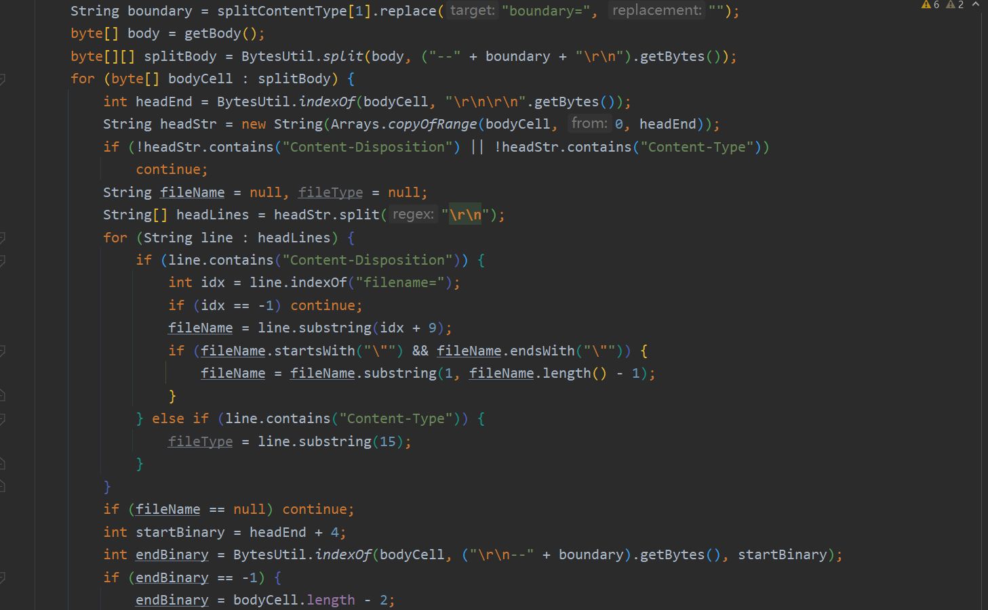
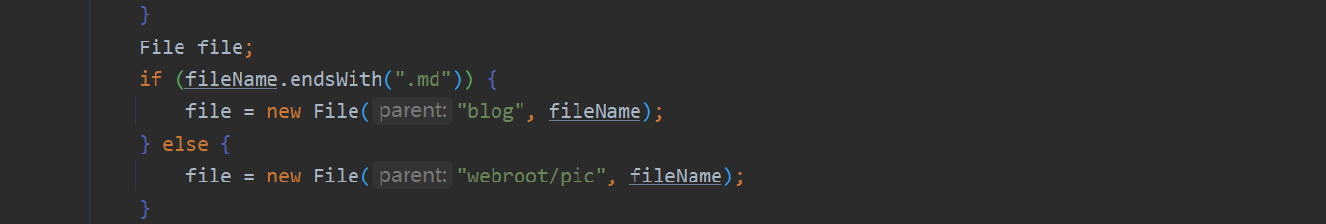
文件上传请求处理模块
MODULE OF CONFIG PAESER
（4）对于文件上传请求，我们采用左边所示方式进行解析与处理：

Slide 26
目录结构
MODULE OF CONFIG PAESER
1. 配置文件：config.yaml
2. 源文件目录：
/md/Article.java: 博文类
/md/FileTranslator.java: HTML文件生成器类
/md/MarkdownParser.java: Markdown文件解析器类
/md/YamlParser.java: Yaml文件解析类
/server/Mime.java: 文件类型解析类
/server/Request.java: HTTP请求类
/sever/Response.java: HTTP响应基类
/server/MsgResponse.java: 内容为字符串的HTTP响应类
/server/FileResponse.java: 内容为文件的HTTP响应类
/server/JsonResponse.java: 内容为Json的HTTP响应类
/server/HttpTask.java: 客户端连接处理逻辑类
/server/HttpServer.java: 静态服务器类
/utils/BytesUtil.java: 字节数组工具类
/Config.java: 配置类
(15) /Main.java: 启动类

Slide 27
05
成果展示

Slide 28
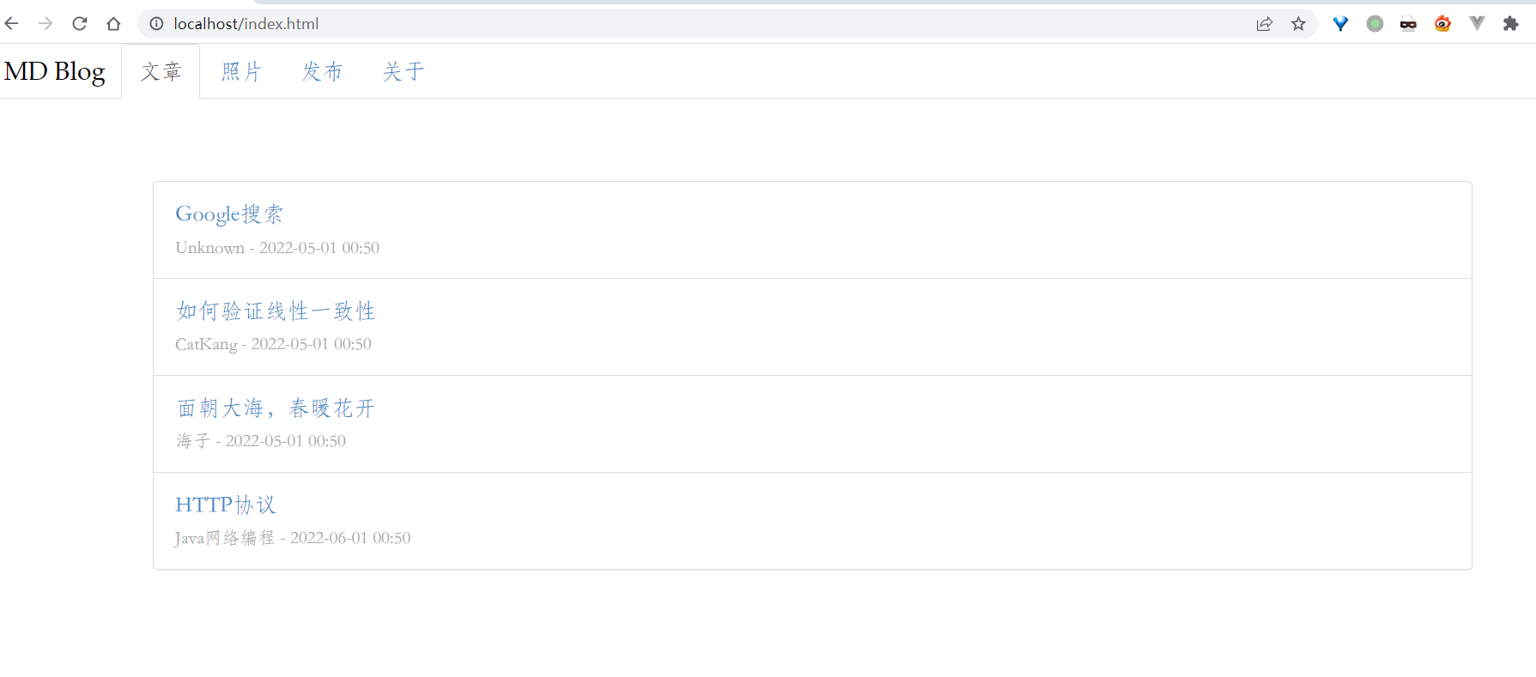
主页
MAIN PAGE

Slide 29
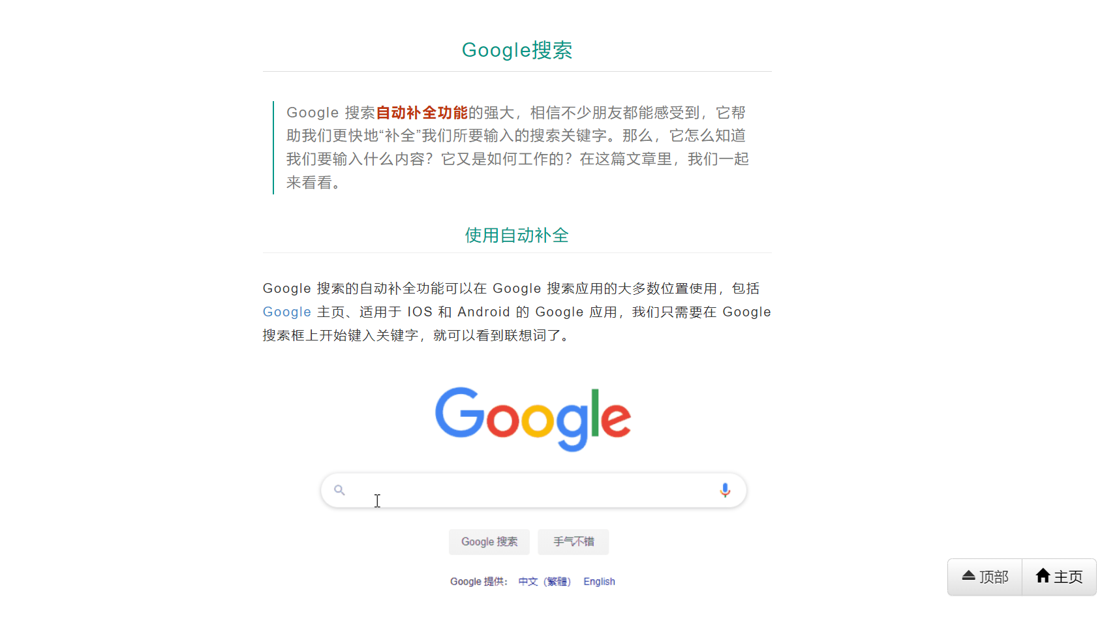
文章页
ARTICLE PAGE

Slide 30
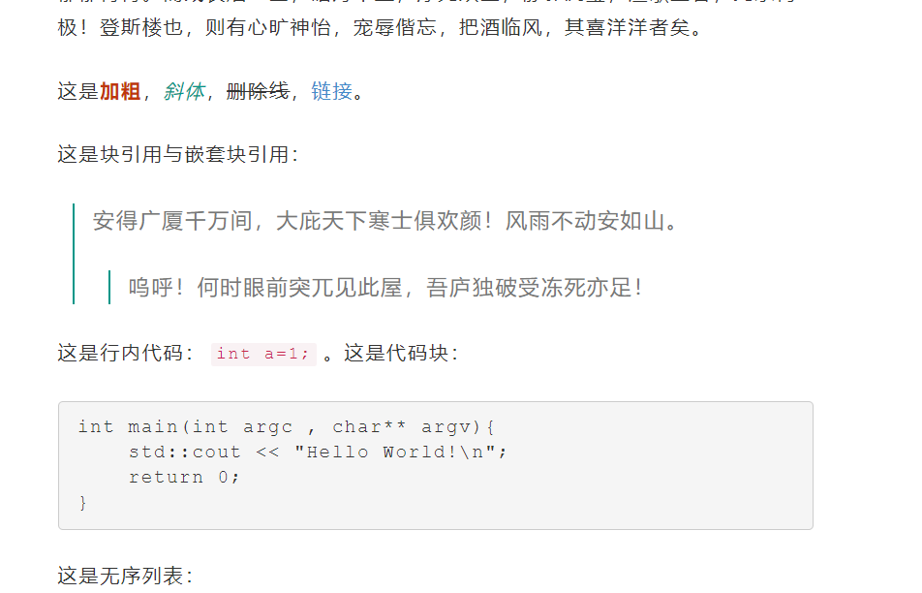
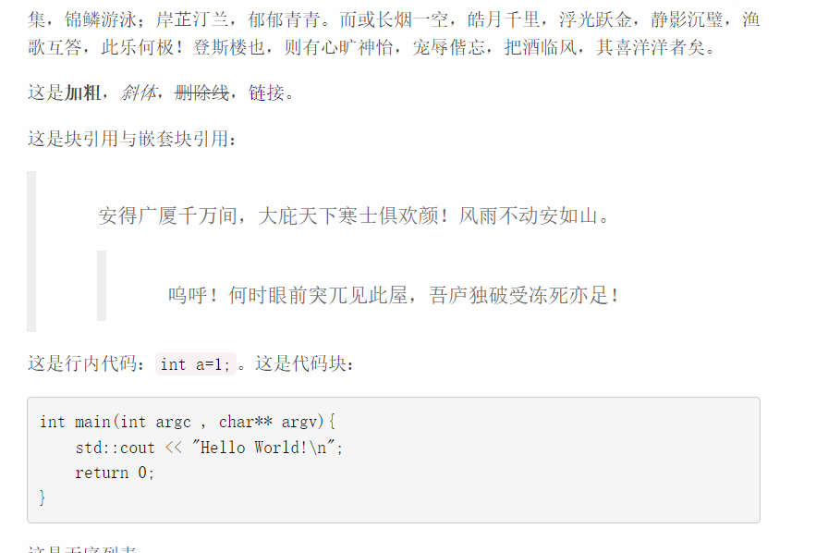
特殊格式渲染
RENDER SPECIAL FORMATE

Slide 31
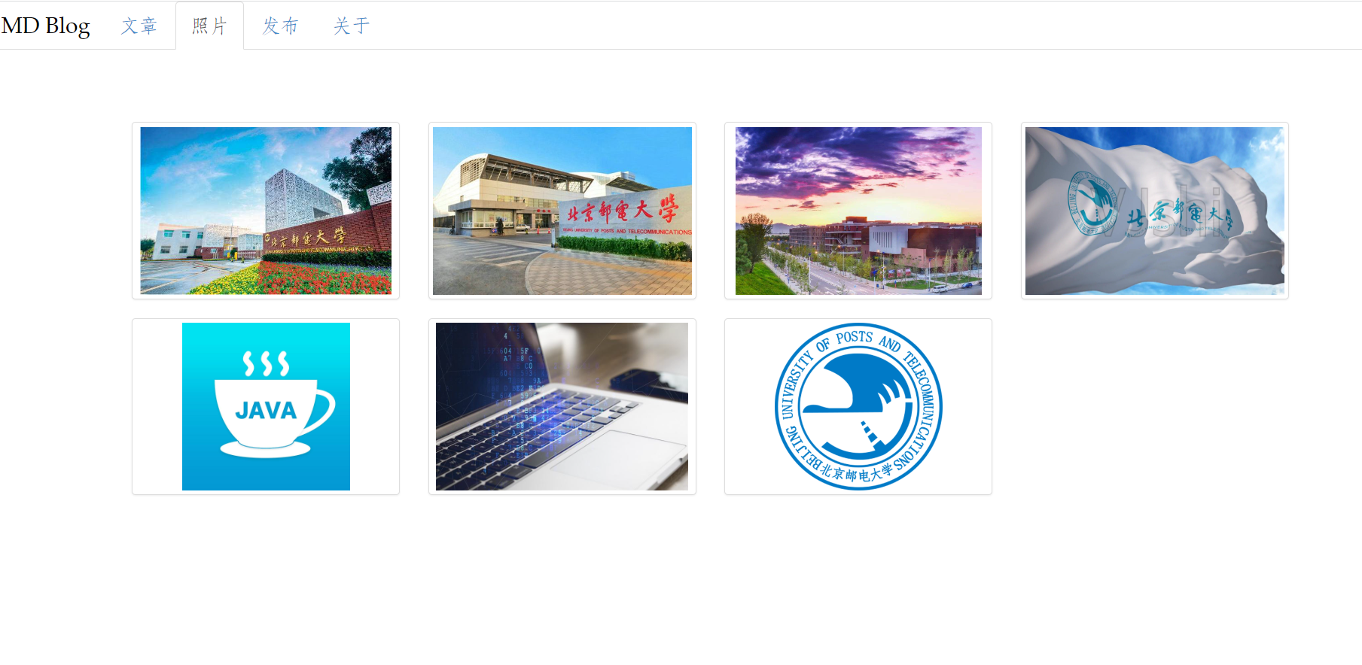
照片页
PHOTO PAGE

Slide 32
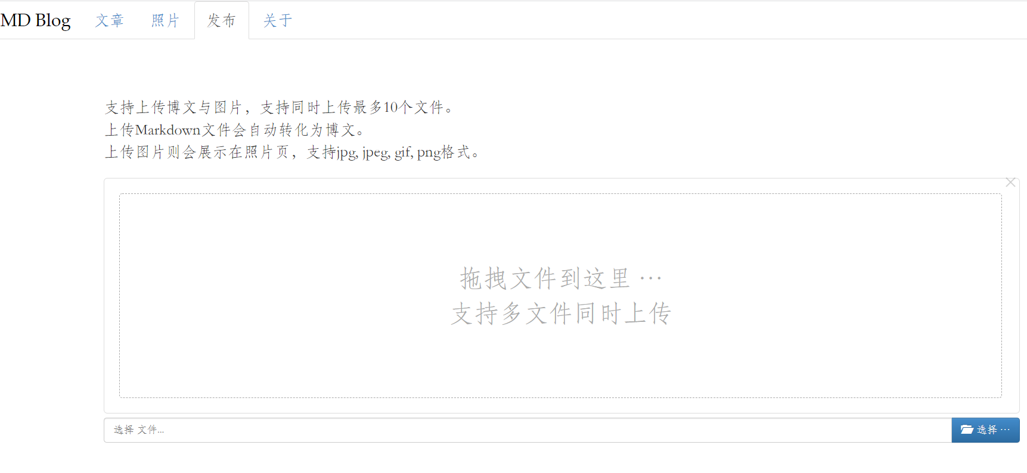
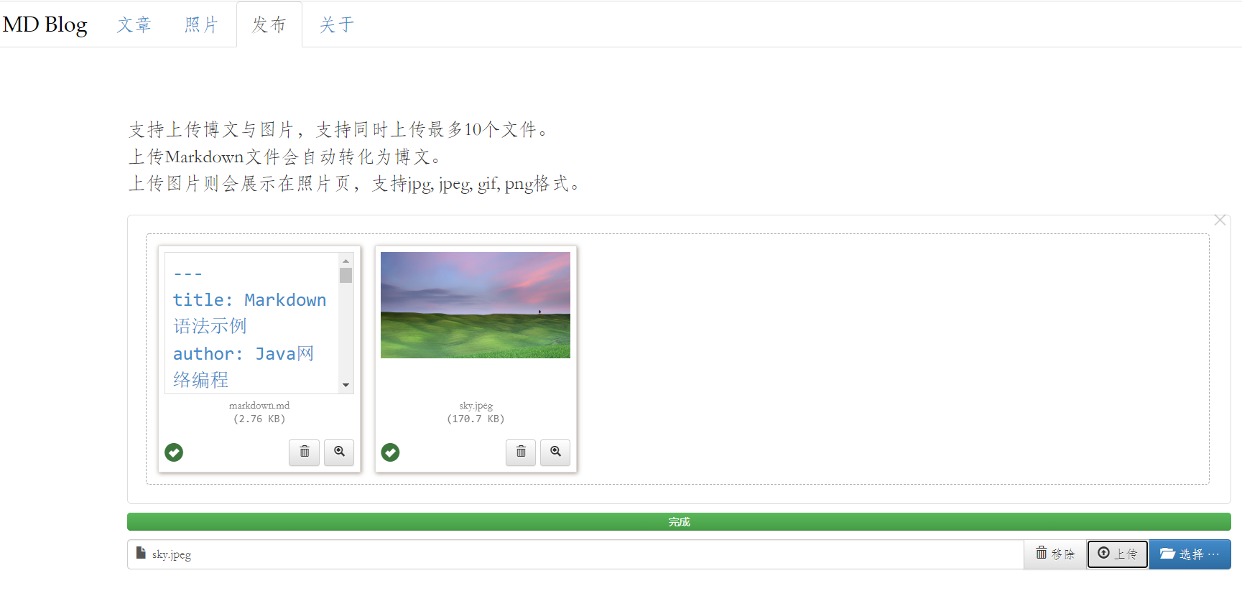
发布页
PUBLISH PAGE

Slide 33
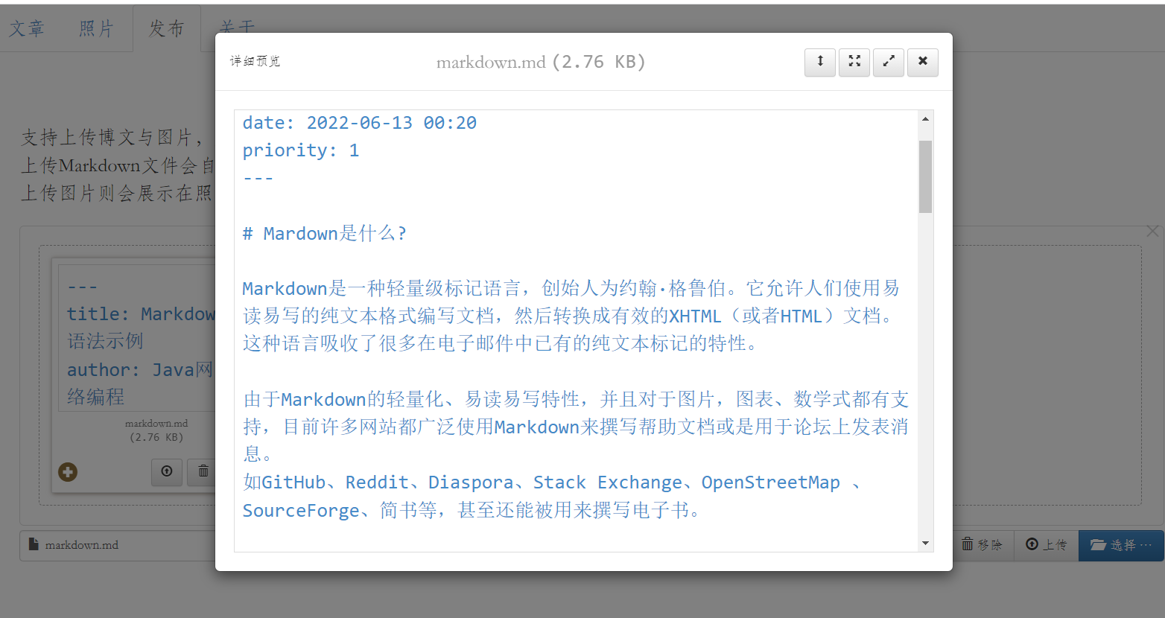
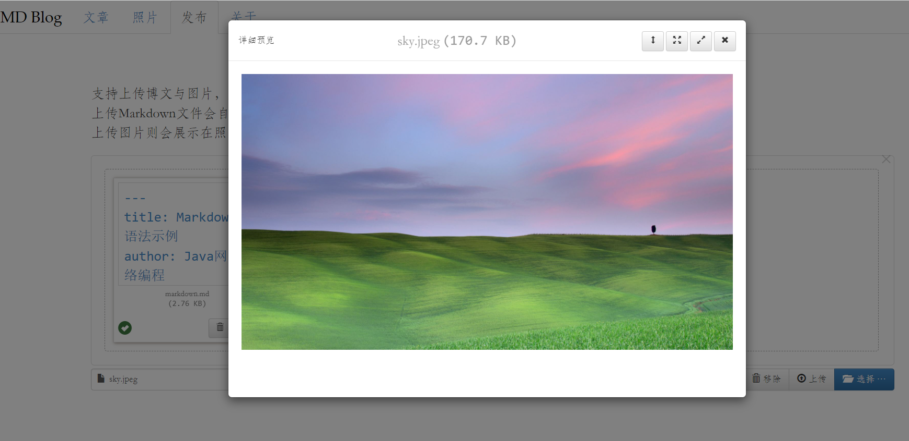
发布预览页
PUBLISH PREVIEW PAGE

Slide 34
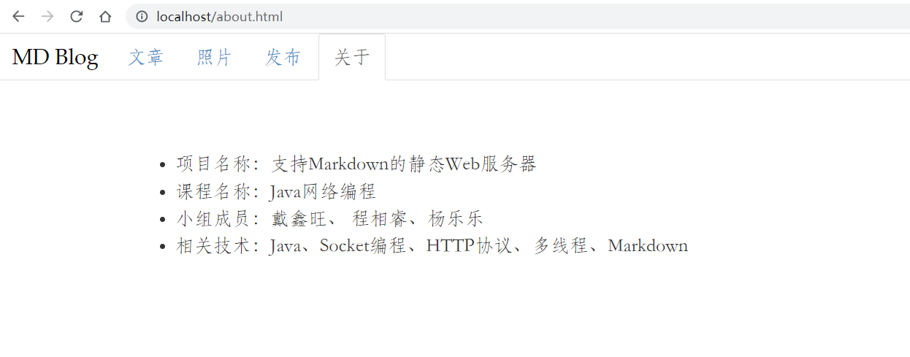
关于页
ABOUT PAGE

Slide 35
感谢观看！

